Slide 1
Service-Angebote auf den Internetseiten der Fabrikate
August 2020

Slide 2
Audi

Slide 3
URL | Marke | Produkt | Maßnahme | Preis
URL | Audi | Check | Car-Check

Slide 4
URL | Marke | Produkt | Maßnahme | Preis
URL | Audi | Check | Klima-Service

Slide 5
URL | Marke | Produkt | Maßnahme | Preis
URL | Audi | Check | Kostenloser Batterie-Check | € 0,00

Slide 6
URL | Marke | Produkt | Maßnahme | Preis
URL | Audi | Teile | Original Tauschteile | k.A.

Slide 7
BMW

Slide 8
URL | Marke | Produkt | Maßnahme | Preis
URL | BMW | Teile | Original Tauschteile, bis zu 50 % Ersparnis

Slide 9
Citroën

Slide 10
URL | Marke | Produkt | Maßnahme | Preis
URL | Citroen | Check | Klimaanlagen-Check | € 59,90

Slide 11
URL | Marke | Produkt | Maßnahme | Preis
URL | Citroen | Service | Kostenlose Fahrzeug-Desinfektion | € 0,00

Slide 12
URL | Marke | Produkt | Maßnahme | Preis
URL | Citroen | Service | Klimaanlagen-Reinigung | € 79,90

Slide 13
URL | Marke | Produkt | Maßnahme | Preis
URL | Citroen | Service | Wechsel Aktivkohlefilter | € 29,90

Slide 14
URL | Marke | Produkt | Maßnahme | Preis
URL | Citroen | Navigation | Karten-Update | € 149,00

Slide 15
URL | Marke | Produkt | Maßnahme | Preis
URL | Citroen | Check | Urlaubs-Check | € 19,90

Slide 16
URL | Marke | Produkt | Maßnahme | Preis
URL | Citroen | Zubehör | 15 % Nachlass auf Fußmatten

Slide 17
URL | Marke | Produkt | Maßnahme | Preis
URL | Citroen | Räder / Reifen | Sommerreifen ab | € 49,90

Slide 18
URL | Marke | Produkt | Maßnahme | Preis
URL | Citroen | Öle | Adblue. 5l Kanister | € 9,99

Slide 19
URL | Marke | Produkt | Maßnahme | Preis
URL | Citroen | Zubehör | 10 % Nachlass auf Sommerzubehör

Slide 20
URL | Marke | Produkt | Maßnahme | Preis
URL | Citroen | HU / AU | HU-Vorabcheck | € 0,00

Slide 21
Dacia

Slide 22
URL | Marke | Produkt | Maßnahme | Preis
URL | Dacia | Service | € 100,- Werkstattgutschein oder € 50,- Einkaufsgutschein bei Kundenempfehlung bei Neuwagenkauf

Slide 23
URL | Marke | Produkt | Maßnahme | Preis
URL | Dacia | Service | Gewinnspiel, Erstattung der Werkstattrechnung

Slide 24
URL | Marke | Produkt | Maßnahme | Preis
URL | Dacia | Zubehör | 20 % Rabatt auf Mittelarmlehnen
 |  |  | 10 % Rabatt auf Anhängerkupplungen
 |  |  | € 11,90 Rabatt auf Anti-Allergenfilter

Slide 25
Fiat

Slide 26
URL | Marke | Produkt | Maßnahme | Preis
URL | Fiat | Service | Überprüfung des Bremssystems

Slide 27
Ford

Slide 28
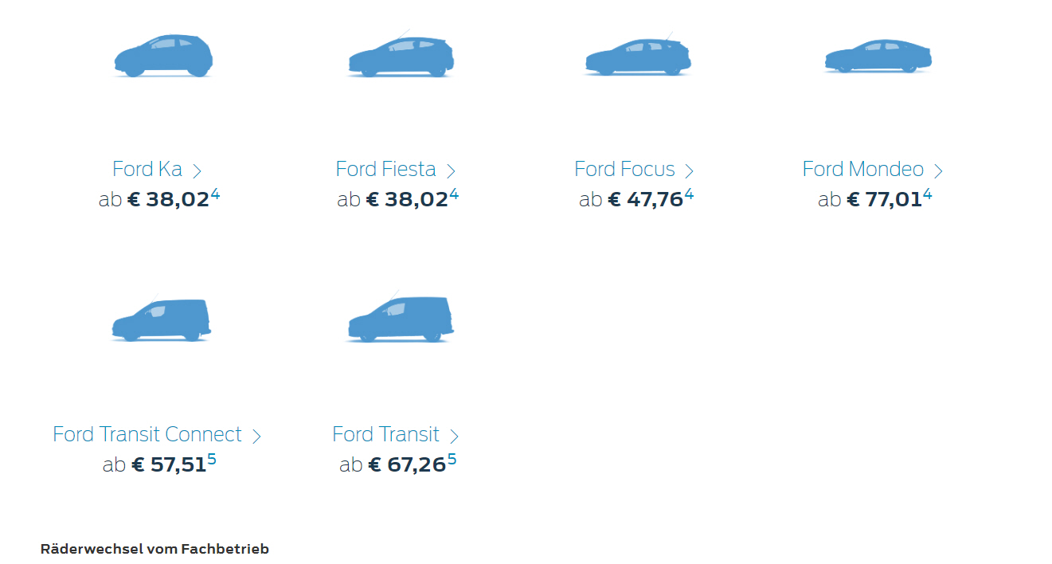
URL | Marke | Produkt | Maßnahme | Preis
URL | Ford | Räder / Reifen | Economy-Angebote für Fahrzeuge älter als 5 Jahre | € 38,02,- bis € 77,01,-

Slide 29
URL | Marke | Produkt | Maßnahme | Preis
URL | Ford | Service | Ölwechsel, inklusive Ölfilter und -dichtung | € 145,24

Slide 30
URL | Marke | Produkt | Maßnahme | Preis
URL | Ford | Service | Für Nutzfahrzeuge, Ölwechsel, inklusive Ölfilter und -dichtung | € 199,00

Slide 31
URL | Marke | Produkt | Maßnahme | Preis
URL | Ford | Check | Kostenloser Batterie-Check | € 0,00

Slide 32
URL | Marke | Produkt | Maßnahme | Preis
URL | Ford | Check | Urlaubs-Check | € 0,00

Slide 33
URL | Marke | Produkt | Maßnahme | Preis
URL | Ford | HU / AU | Economy-Angebote für Fahrzeuge älter als 5 Jahre, kostenloser Vorabcheck | € 0,00

Slide 34
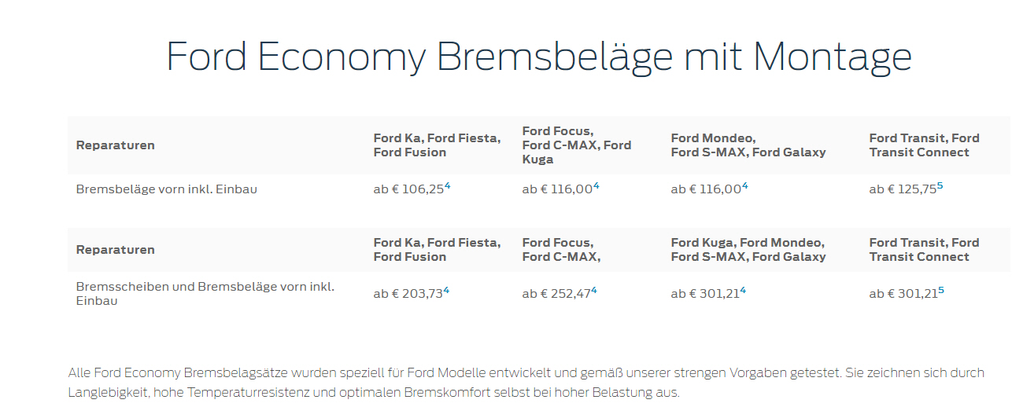
URL | Marke | Produkt | Maßnahme | Preis
URL | Ford | Service | Economy-Angebote für Fahrzeuge älter als 5 Jahre, Bremsbeläge vorn, inklusive Einbau | € 106,25 bis € 125,75
 |  |  | Economy-Angebote für Fahrzeuge älter als 5 Jahre, Bremsscheiben und -beläge vorn, inklusive Einbau | € 203,73 bis € 301,21

Slide 35
URL | Marke | Produkt | Maßnahme | Preis
URL | Ford | Service | Economy-Angebote für Fahrzeuge älter als 5 Jahre, Bremsflüssigkeitswechsel | € 47,76

Slide 36
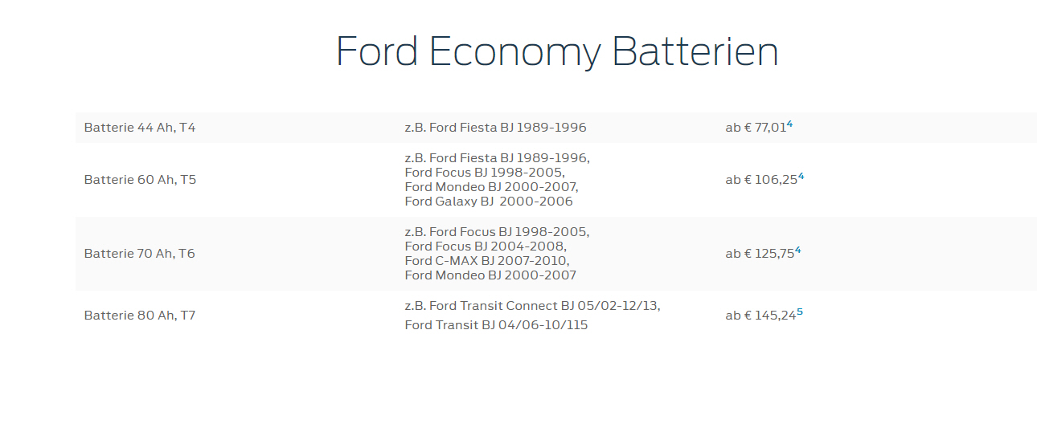
URL | Marke | Produkt | Maßnahme | Preis
URL | Ford | Service | Economy-Angebote für Fahrzeuge älter als 5 Jahre, Batterie inklusive Einbau | € 77,01 bis € 145,24

Slide 37
URL | Marke | Produkt | Maßnahme | Preis
URL | Ford | Teile | Economy-Angebote für Fahrzeuge älter als 5 Jahre; Wischerblätter | € 38,02 bis € 47,76

Slide 38
URL | Marke | Produkt | Maßnahme | Preis
URL | Ford | Teile | Economy-Angebote für Fahrzeuge älter als 5 Jahre, Kühlerfrostschutz Kühlerfrostschutzmittel | € 77,01 bis € 86,76

Slide 39
URL | Marke | Produkt | Maßnahme | Preis
URL | Ford | Service | Economy-Angebote für Fahrzeuge älter als 5 Jahre, Klimaanlagen-Service | € 96,50

Slide 40
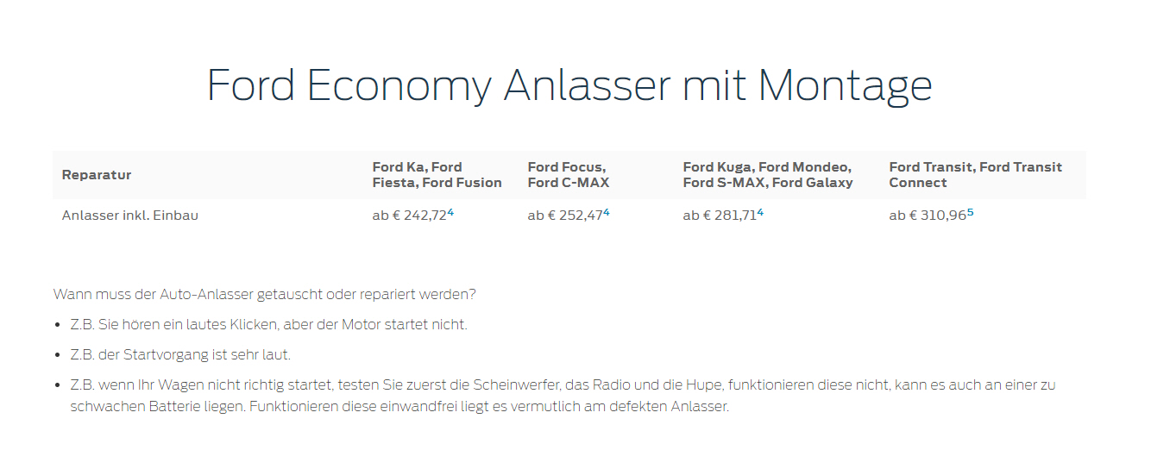
URL | Marke | Produkt | Maßnahme | Preis
URL | Ford | Service | Economy-Angebote für Fahrzeuge älter als 5 Jahre, Anlasser inklusive Einbau | € 242,72 bis € 310,96

Slide 41
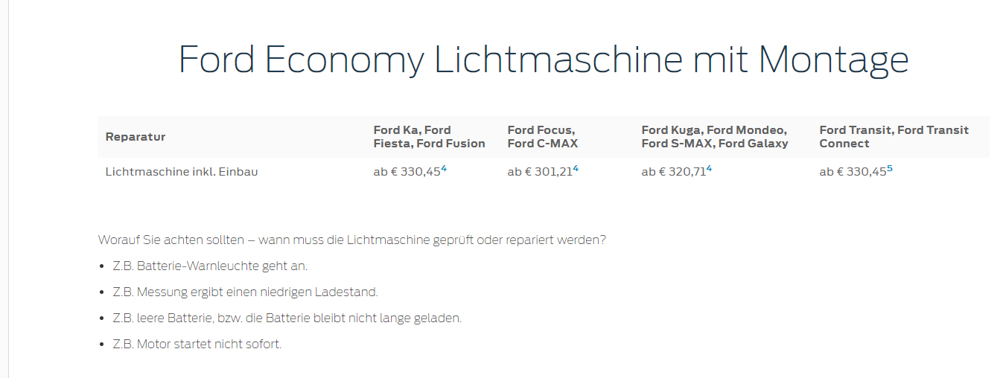
URL | Marke | Produkt | Maßnahme | Preis
URL | Ford | Service | Economy-Angebote für Fahrzeuge älter als 5 Jahre, Lichtmaschine inklusive Einbau | € 301,21 bis € 330,45

Slide 42
URL | Marke | Produkt | Maßnahme | Preis
URL | Ford | Service | Economy-Angebote für Fahrzeuge älter als 5 Jahre, Zahnriemen inklusive Einbau | € 252,47,- bis € 310,96
URL | Ford | Service | Economy-Angebote für Fahrzeuge älter als 5 Jahre, Zahnriemen-Wasserpumpensatz inklusive Einbau | € 496,17 bis € 603,39

Slide 43
URL | Marke | Produkt | Maßnahme | Preis
URL | Ford | Service | Economy-Angebote für Fahrzeuge älter als 5 Jahre, Stoßdämpfer, inklusive Einbau | € 145,24 bis € 320,71

Slide 44
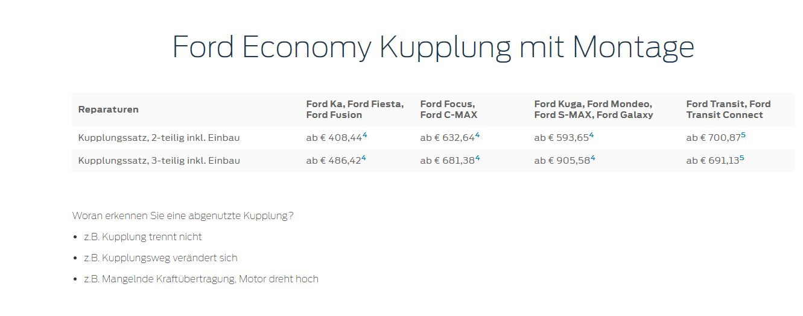
URL | Marke | Produkt | Maßnahme | Preis
URL | Ford | Service | Economy-Angebote für Fahrzeuge älter als 5 Jahre, Kupplungssatz inklusive Einbau | € 408,44 bis € 905,58

Slide 45
Hyundai

Slide 46
URL | Marke | Produkt | Maßnahme | Preis
URL | Hyundai | Check | Sicherheits-Check

Slide 47
Jeep

Slide 48
URL | Marke | Produkt | Maßnahme | Preis
URL | Jeep | Service | Überprüfung des Bremssystems

Slide 49
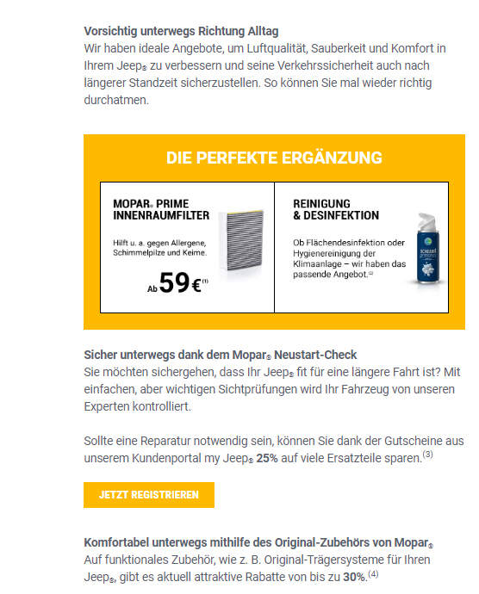
URL | Marke | Produkt | Maßnahme | Preis
URL | Jeep | Service | Überprüfung des Bremssystems

Slide 50
Mazda

Slide 51
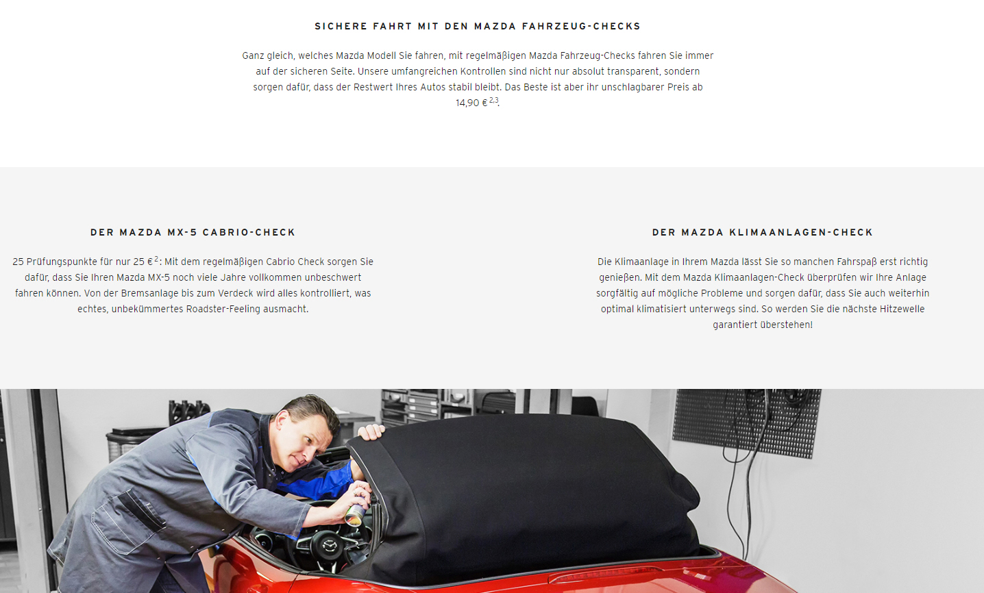
URL | Marke | Produkt | Maßnahme | Preis
URL | Mazda | Check | Klimaanlagen-Check | € 14,90
URL | Mazda | Check | Cabrio-Check | € 25,00
URL | Mazda | Check | Fahrzeug-Check | € 14,90

Slide 52
Mercedes

Slide 53
URL | Marke | Produkt | Maßnahme | Preis
URL | Mercedes | Service | Service-Vorteilsprogramm, 20 % Rabatt auf ausgewählte Werkstattleistungen, Anmeldung auf Mercedes me erforderlich

Slide 54
URL | Marke | Produkt | Maßnahme | Preis
URL | Mercedes | HU / AU | Kostenloser Vorab-Check | € 0,00

Slide 55
URL | Marke | Produkt | Maßnahme | Preis
URL | Mercedes | Teile | Austauschteile mit durchschnittlich 35 % Ersparnis

Slide 56
URL | Marke | Produkt | Maßnahme | Preis
URL | Mercedes | Teile | Gebrauchtteile mit durchschnittlich 50 % Ersparnis

Slide 57
Nissan

Slide 58
URL | Marke | Produkt | Maßnahme | Preis
URL | Nissan | Teile | Austauschteile mit 60 % Ersparnis

Slide 59
Opel

Slide 60
URL | Marke | Produkt | Maßnahme | Preis
URL | Opel | Service | Komplettpreisoffensive für Fahrzeuge älter als 5 Jahre

Slide 61
URL | Marke | Produkt | Maßnahme | Preis
URL | Opel | Check | Urlaubs-Check | € 19,90

Slide 62
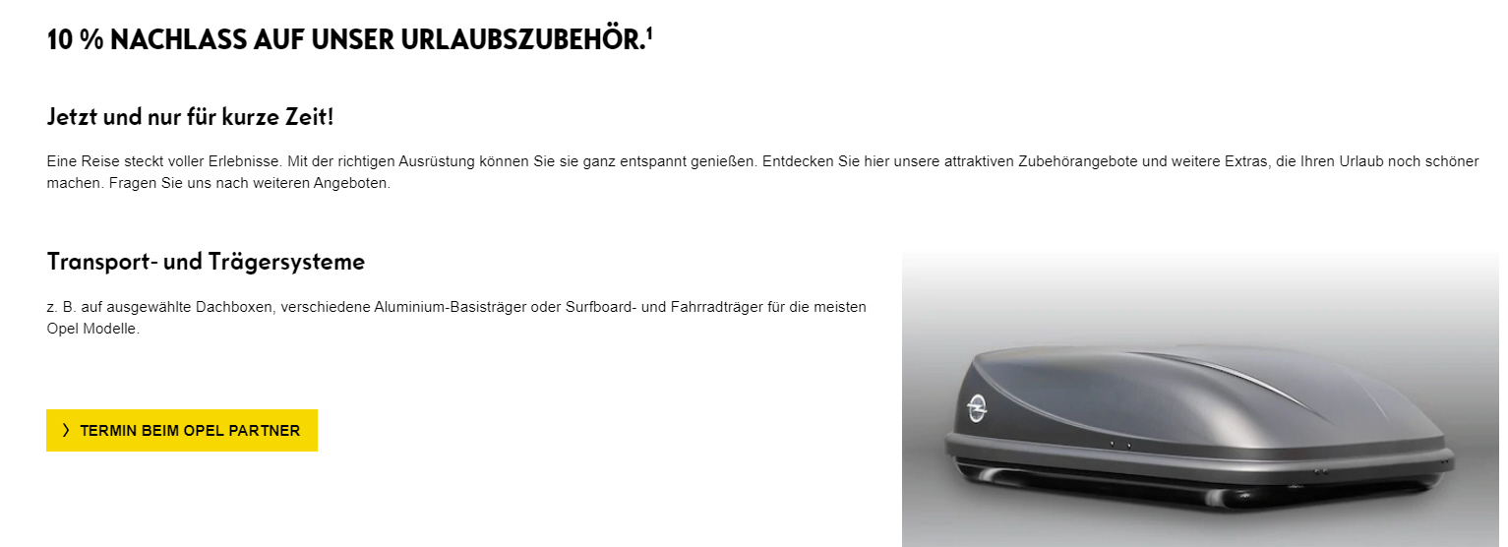
URL | Marke | Produkt | Maßnahme | Preis
URL | Opel | Zubehör | 10 % Nachlass auf Urlaubszubehör | € 19,90

Slide 63
URL | Marke | Produkt | Maßnahme | Preis
URL | Opel | Räder / Reifen | Sommerreifen, ab | € 49,90

Slide 64
URL | Marke | Produkt | Maßnahme | Preis
URL | Opel | Teile | Austauschteile mit 50 % Ersparnis

Slide 65
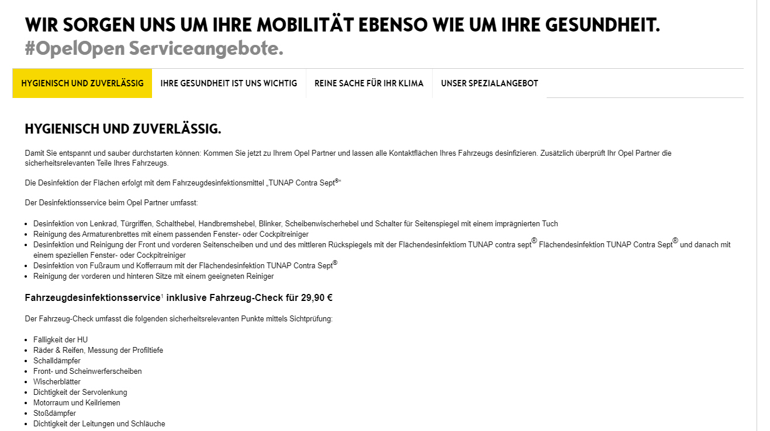
URL | Marke | Produkt | Maßnahme | Preis
URL | Opel | Service | Fahrzeugdesinfektion inklusive Fahrzeugcheck | € 29,90

Slide 66
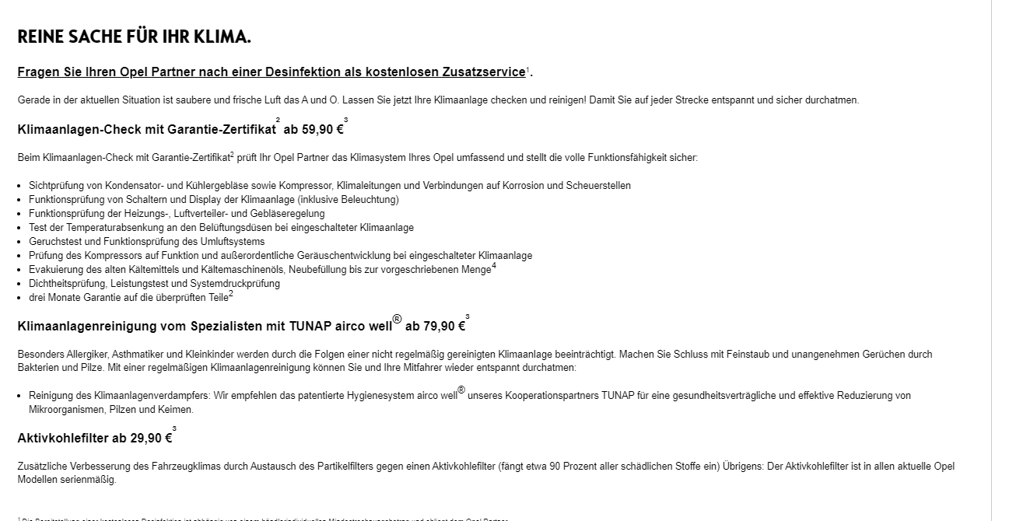
URL | Marke | Produkt | Maßnahme | Preis
URL | Opel | Check | Klimaanlagencheck | € 59,90
URL | Opel | Service | Klimaanlagenreinigung | € 79,90
URL | Opel | Service | Wechsel Aktivkohlefilter | € 29,90

Slide 67
URL | Marke | Produkt | Maßnahme | Preis
URL | Opel | Zubehör | Fahrereinzelfußmatten mit 33 % Ersparnis, Economy | € 9,90
URL | Opel | Zubehör | Fahrereinzelfußmatten mit 33 % Ersparnis, Velour | € 14,90

Slide 68
URL | Marke | Produkt | Maßnahme | Preis
URL | Opel | Service | Service-Finanzierung

Slide 69
URL | Marke | Produkt | Maßnahme | Preis
URL | Opel | Öle | Adblue. 5l Kanister | € 9,99
URL | Opel | Navigation | Karten-Update | € 99,00

Slide 70
Peugeot

Slide 71
URL | Marke | Produkt | Maßnahme | Preis
URL | Peugeot | Teile | Austauschteile mit 20 % Ersparnis

Slide 72
URL | Marke | Produkt | Maßnahme | Preis
URL | Peugeot | HU / AU | Kostenloser Vorabcheck | € 0,00

Slide 73
URL | Marke | Produkt | Maßnahme | Preis
URL | Peugeot | Service | Fahrzeugdesinfektionsservice | € 29,90

Slide 74
URL | Marke | Produkt | Maßnahme | Preis
URL | Peugeot | Check | Klimaanlagencheck | € 59,90
URL | Peugeot | Service | Klimaanlagenreinigung | € 79,90
URL | Peugeot | Service | Wechsel Aktivkohlefilter | € 29,90

Slide 75
URL | Marke | Produkt | Maßnahme | Preis
URL | Peugeot | Zubehör | 15 % Nachlass auf Fußmatten

Slide 76
URL | Marke | Produkt | Maßnahme | Preis
URL | Peugeot | Räder / Reifen | Sommerreifen | € 49,90

Slide 77
URL | Marke | Produkt | Maßnahme | Preis
URL | Peugeot | Check | Urlaubs-Check | € 19,90

Slide 78
Porsche

Slide 79
URL | Marke | Produkt | Maßnahme | Preis
URL | Porsche | Service | Mit der Porsche Classic Card in Abhängigkeit zum Fahrzeugalter (1 % pro Jahr) bis maximal 20 % bei Wartungen und Reparaturen sparen

Slide 80
Renault

Slide 81
URL | Marke | Produkt | Maßnahme | Preis
URL | Renault | Teile | ECONOMY PARTS für ältere Fahrzeuge mit 20 % Ersparnis

Slide 82
URL | Marke | Produkt | Maßnahme | Preis
URL | Renault | Navigation | TomTom Europakarte | € 48,64

Slide 83
URL | Marke | Produkt | Maßnahme | Preis
URL | Renault | Zubehör | € 75,- Zubehörgutschein

Slide 84
Seat

Slide 85
URL | Marke | Produkt | Maßnahme | Preis
URL | Seat | Teile | Austauschteile 40 % günstiger

Slide 86
URL | Marke | Produkt | Maßnahme | Preis
URL | Seat | Service | Komplettpreisangebote für ältere Fahrzeuge ab 4 Jahre, Bremsbeläge vorne ersetzen, Ibiza | € 98,00

Slide 87
URL | Marke | Produkt | Maßnahme | Preis
URL | Seat | Service | Komplettpreisangebote für ältere Fahrzeuge ab 4 Jahre, Bremsklotzsatz vorne ersetzen, Mii | € 109,00

Slide 88
URL | Marke | Produkt | Maßnahme | Preis
URL | Seat | Service | Komplettpreisangebote für ältere Fahrzeuge ab 4 Jahre, Endschalldämpfer ersetzen, Ibiza | € 161,00

Slide 89
URL | Marke | Produkt | Maßnahme | Preis
URL | Seat | Service | Komplettpreisangebote für ältere Fahrzeuge ab 4 Jahre, Stoßdämpfersatz vorne ersetzen, Ibiza | € 290,00

Slide 90
URL | Marke | Produkt | Maßnahme | Preis
URL | Seat | Service | Komplettpreisangebote für ältere Fahrzeuge ab 4 Jahre, Komplettbremsensatz vorne ersetzen, Leon | € 308,00

Slide 91
URL | Marke | Produkt | Maßnahme | Preis
URL | Seat | Service | Komplettpreisangebote für ältere Fahrzeuge ab 4 Jahre, Starterbatterien ersetzen | € 120,00

Slide 92
Skoda

Slide 93
URL | Marke | Produkt | Maßnahme | Preis
URL | Skoda | Check | Sicherheits-Check Plus, Insektenentferner kostenlos | € 0,00
URL | Skoda | Check | Reinigungs-Service Plus, | € 0,00

Slide 94
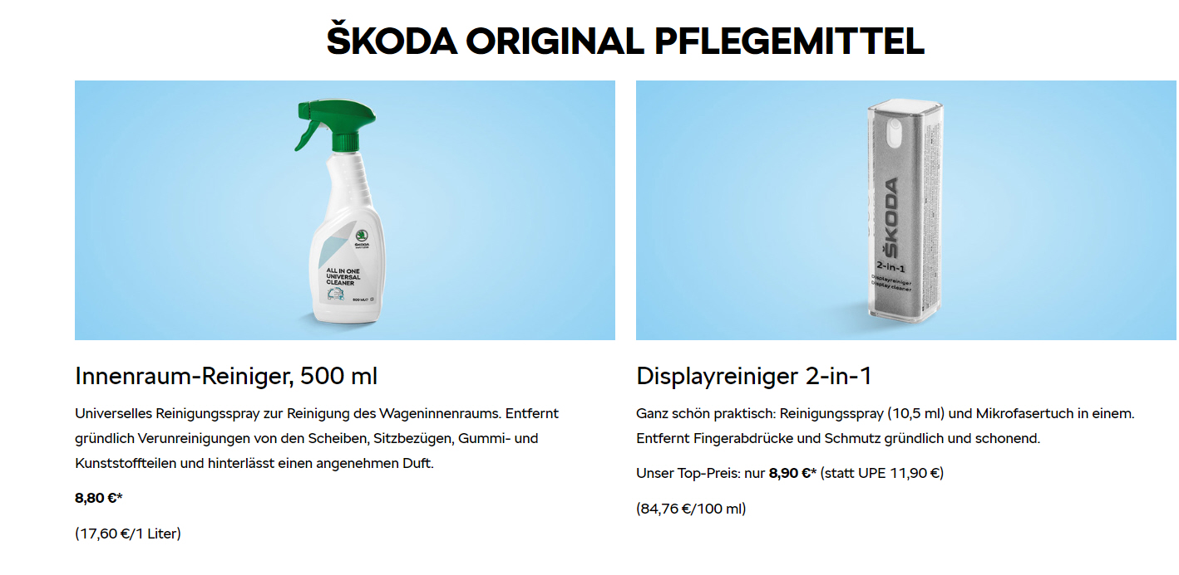
URL | Marke | Produkt | Maßnahme | Preis
URL | Skoda | Pflege | Displayreiniger, statt € 11,90 | € 8,68
URL | Skoda | Pflege | Innenraum-Reiniger | € 8,58

Slide 95
URL | Marke | Produkt | Maßnahme | Preis
URL | Skoda | Zubehör | Autokühlbox | € 154,99

Slide 96
URL | Marke | Produkt | Maßnahme | Preis
URL | Skoda | Infotainment | Tablethalter für Modelle ohne integrierte Kopfstütze | € 24,37
URL | Skoda | Infotainment | Adapter für Kopfstütze | € 9,16

Slide 97
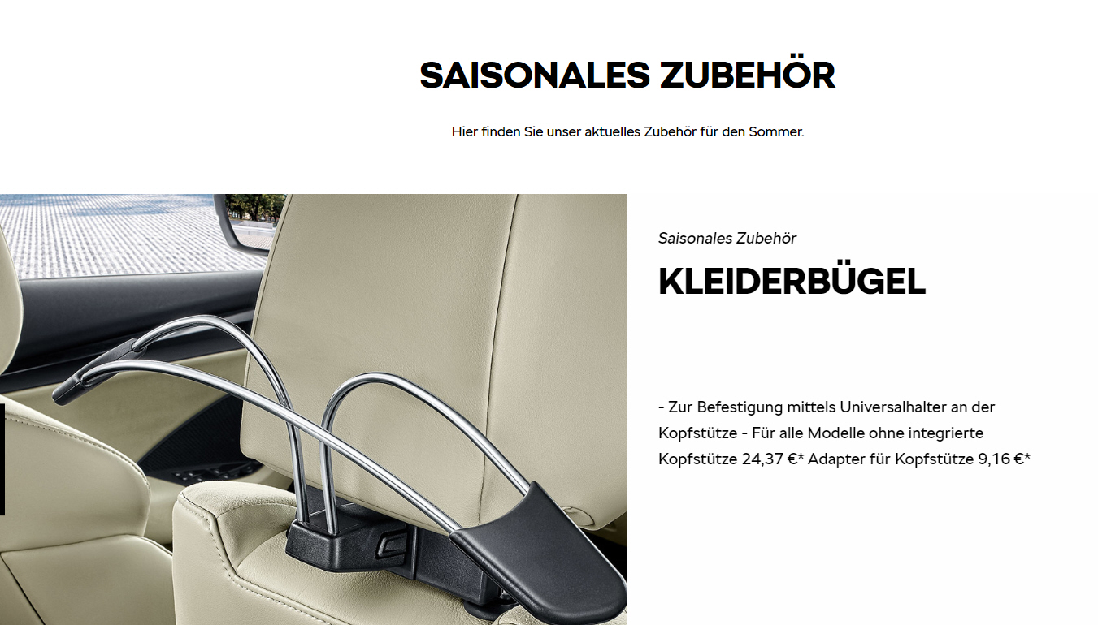
URL | Marke | Produkt | Maßnahme | Preis
URL | Skoda | Zubehör | Kleiderbügel für Modelle ohne integrierte Kopfstütze | € 24,37
URL | Skoda | Zubehör | Adapter für Kopfstütze | € 9,16

Slide 98
URL | Marke | Produkt | Maßnahme | Preis
URL | Skoda | Sicherheit | Warndreieck | € 9,65
URL | Skoda | Sicherheit | Warnweste | € 2,78
URL | Skoda | Sicherheit | Verbandstasche | € 12,67
URL | Skoda | Sicherheit | Kinderwarnweste | € 1,94

Slide 99
URL | Marke | Produkt | Maßnahme | Preis
URL | Skoda | Transport | Fahrradträger für Anhängekupplung | € 554,66

Slide 100
URL | Marke | Produkt | Maßnahme | Preis
URL | Skoda | Transport | Dachbox | € 628,74

Slide 101
URL | Marke | Produkt | Maßnahme | Preis
URL | Skoda | Räder / Reifen | Kostenlose Reifengarantie | € 0,00

Slide 102
URL | Marke | Produkt | Maßnahme | Preis
URL | Skoda | Teile | Economy-Teile für Fahrzeuge älter als 4 Jahre

Slide 103
URL | Marke | Produkt | Maßnahme | Preis
URL | Skoda | Teile | Austauschteile mit bis zu 68 % Ersparnis

Slide 104
Suzuki

Slide 105
URL | Marke | Produkt | Maßnahme | Preis
URL | Suzuki | Service | Treuebonus, Verlängerung des Mobilservices bei regelmäßiger Wartung

Slide 106
Toyota

Slide 107
URL | Marke | Produkt | Maßnahme | Preis
URL | Toyota | Zubehör | Toyota DNA Diebstahlschutz | € 299,00

Slide 108
URL | Marke | Produkt | Maßnahme | Preis
URL | Toyota | Teile | Austauschteile mit bis zu € 40 % Ersparnis

Slide 109
URL | Marke | Produkt | Maßnahme | Preis
URL | Toyota | Check | 16-Punkte-Check | € 19,90

Slide 110
URL | Marke | Produkt | Maßnahme | Preis
URL | Toyota | Navigation | Karten-Update | € 199,00

Slide 111
URL | Marke | Produkt | Maßnahme | Preis
URL | Toyota | Service | Toyota 10+ Ölwechsel für ausgewählte Modelle, inklusive Ölfilter und -dichtung, Sicherheits-Check | € 79,00
URL | Toyota | Service | Inklusive12 Monate Mobilitätsgarantie | € 89,00

Slide 112
URL | Marke | Produkt | Maßnahme | Preis
URL | Toyota | HU / AU | Kostenloser Vorabcheck | € 0,00

Slide 113
VW

Slide 114
URL | Marke | Produkt | Maßnahme | Preis
URL | VW | Teile | Economy-Pakete für Fahrzeuge älter als 4 Jahre mit 30 % Ersparnis

Slide 115
URL | Marke | Produkt | Maßnahme | Preis
URL | VW | Teile | Economy-Teile für Fahrzeuge älter als 4 Jahre, mit 30 % Ersparnis

Slide 116
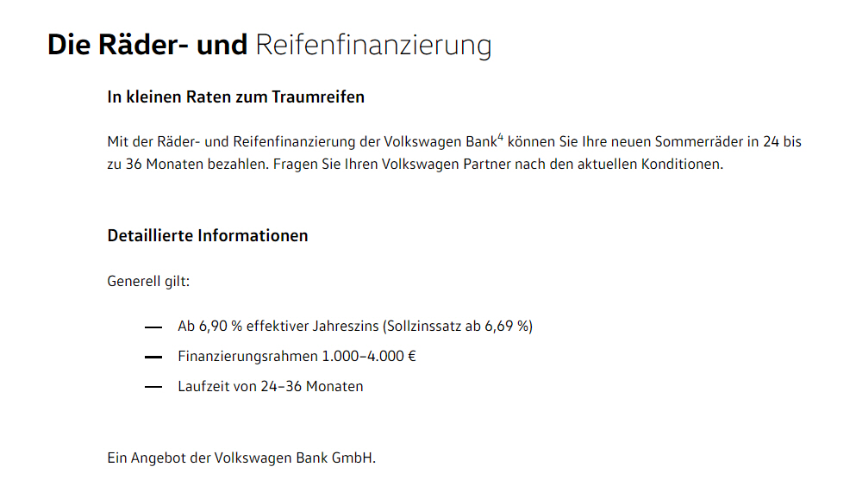
URL | Marke | Produkt | Maßnahme | Preis
URL | VW | Räder / Reifen | 6,9 % Räder- und Reifenfinanzierung

Slide 117
URL | Marke | Produkt | Maßnahme | Preis
URL | VW | Räder / Reifen | Kostenlose Reifengarantie | € 0,00

Slide 118
URL | Marke | Produkt | Maßnahme | Preis
URL | VW | Teile | Austauschteile mit bis zu 40 % Ersparnis

